Slide 1



TẬP VIẾT LỚP 3

Slide 2


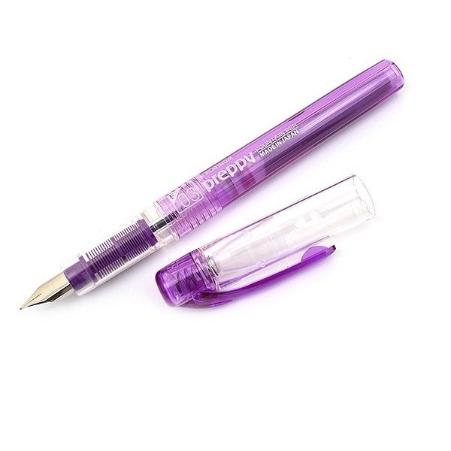


VỞ TẬP VIẾT LỚP 3 TẬP 1
CHUẨN BỊ

Slide 3



Slide 4

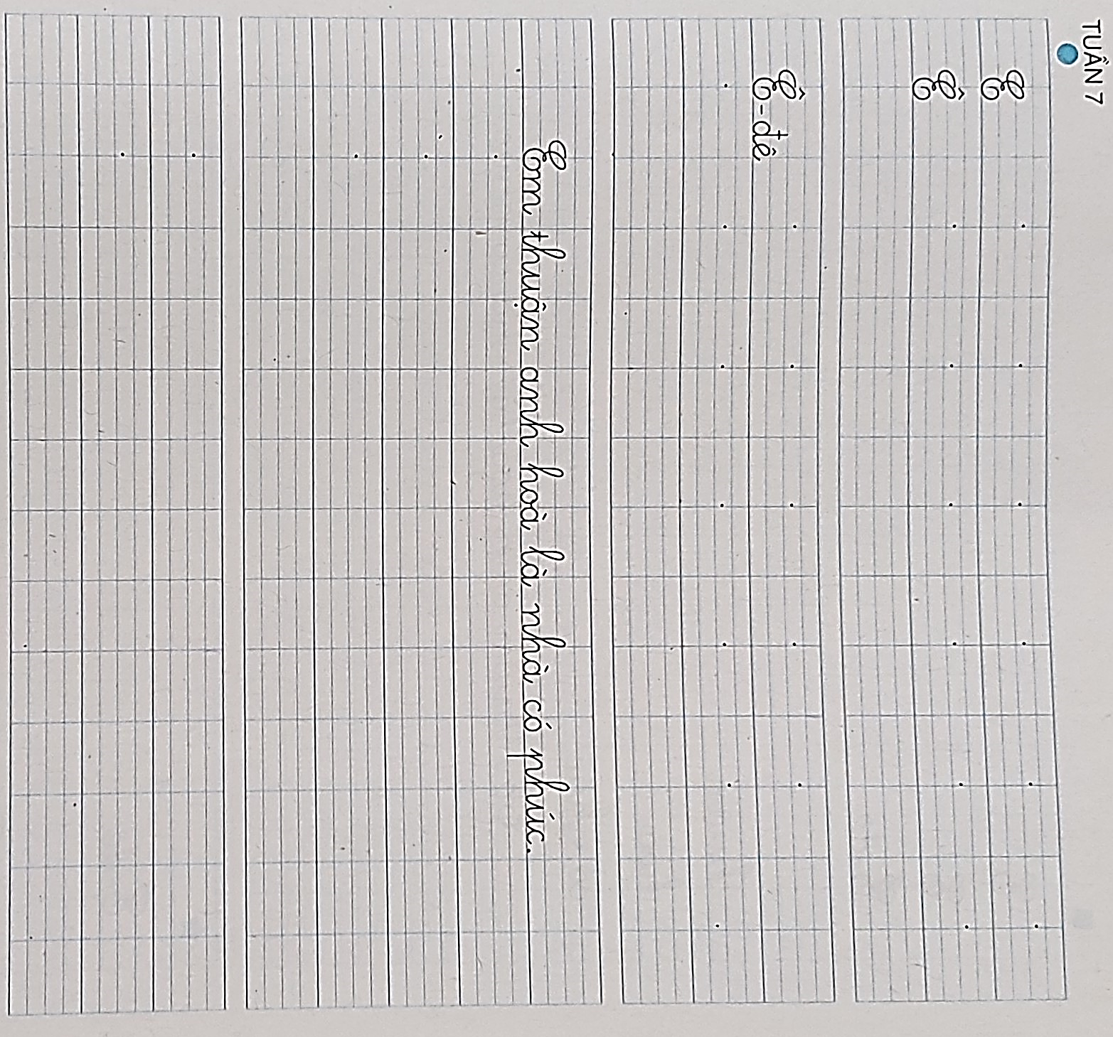

Slide 5

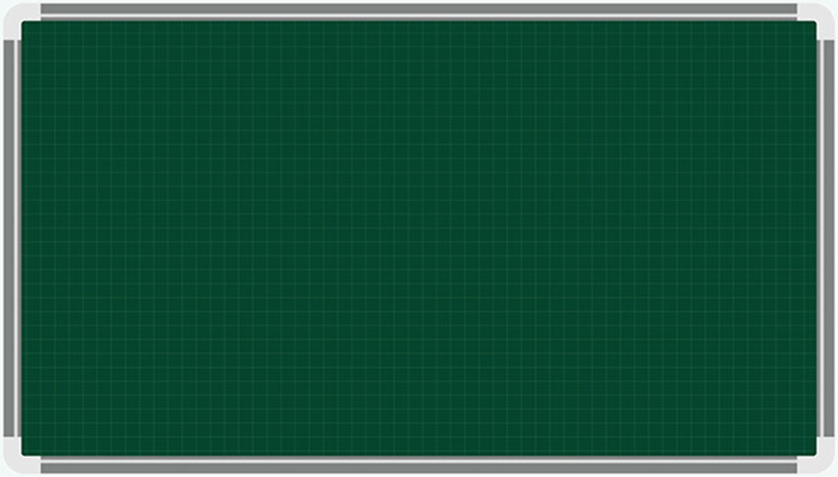
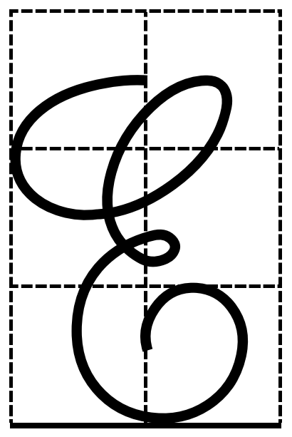
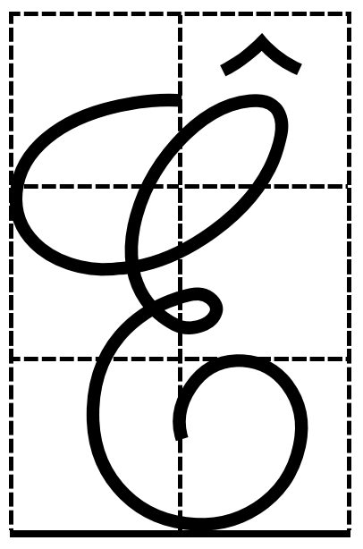
BÀI MỚI
Tập viết
Ôn chữ hoa E, Ê

Slide 6

QUAN SÁT
VÀ NHẬN XÉT

Slide 7

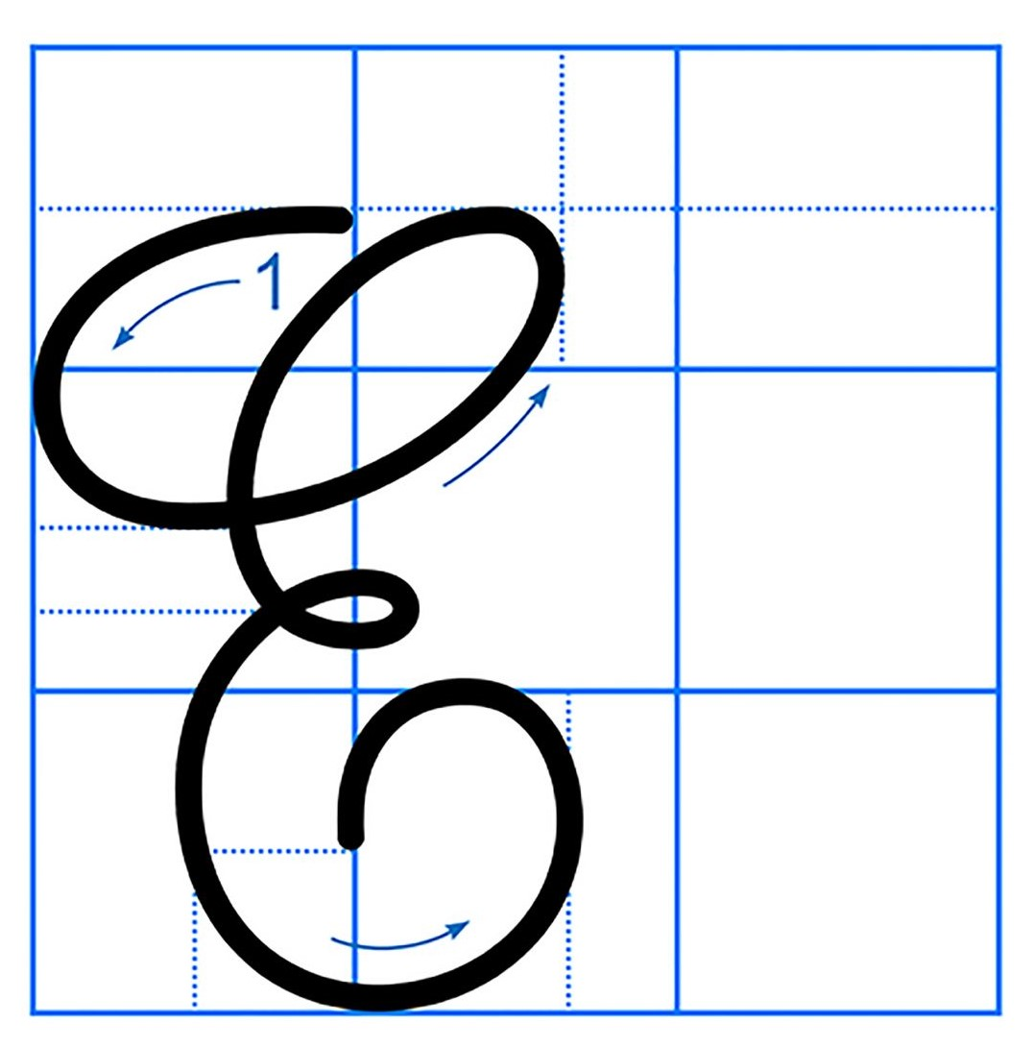
Tập viết
Ôn chữ hoa E, Ê
Chữ hoa E được tạo bởi mấy nét ?
Đó là những nét nào ?
Gồm 1 nét:
Là sự kết hợp của 3 nét cơ bản: Nét cong dưới, kết hợp với 2 nét cong trái nối liền nhau, tạo vòng xoắn nhỏ giữa thân chữ.
Chữ hoa E cao mấy li ?

Slide 8
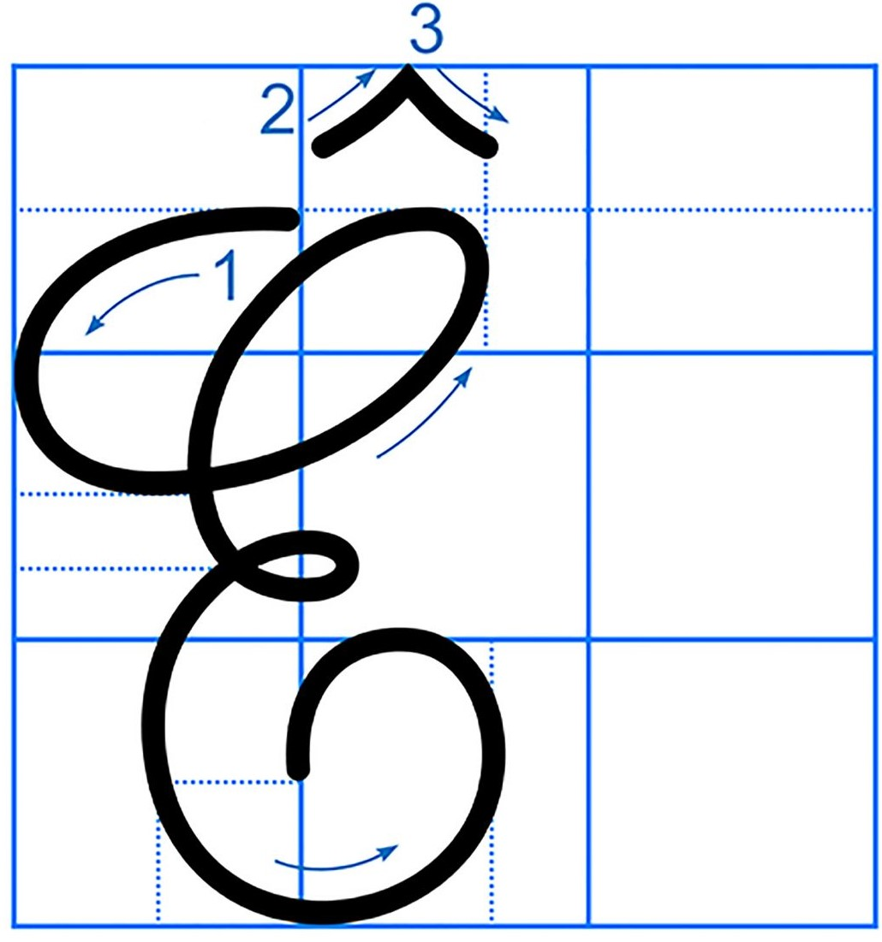
Tập viết
Ôn chữ hoa E, Ê
Chữ hoa Ê được tạo bởi mấy nét ?
Đó là những nét nào ?
Gồm 3 nét:
Nét 1: Giống chữ hoa E.
- Nét 2, 3: là 2 nét thẳng xiên ngắn.
Chữ hoa Ê cao mấy ly ?

Slide 9
CÁCH VIẾT
CHỮ HOA

Slide 10

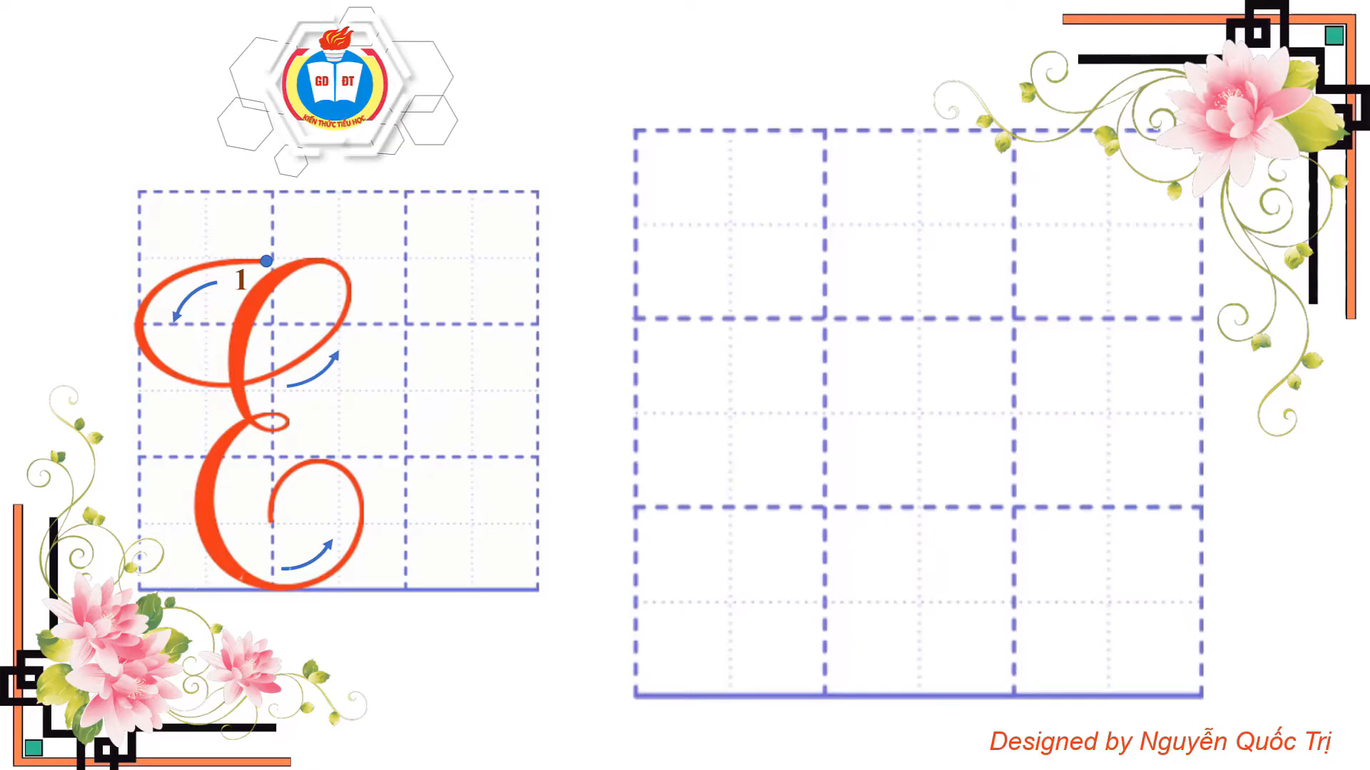
Tập viết
Ôn chữ hoa E, Ê

Slide 11
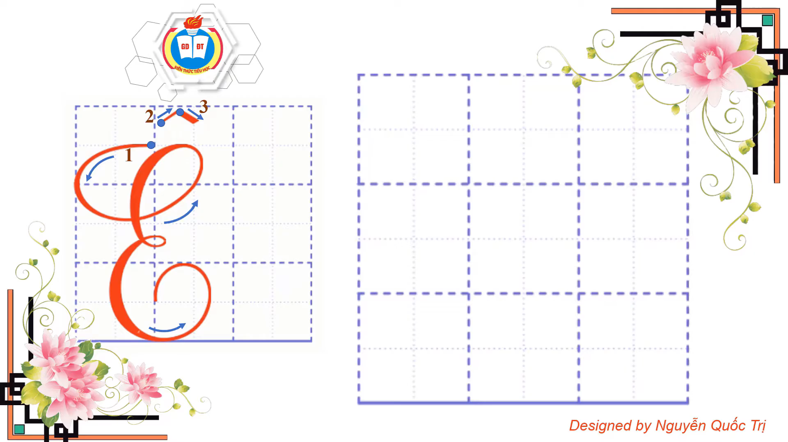
Tập viết
Ôn chữ hoa E, Ê

Slide 12
VIẾT
BẢNG CON

Slide 13
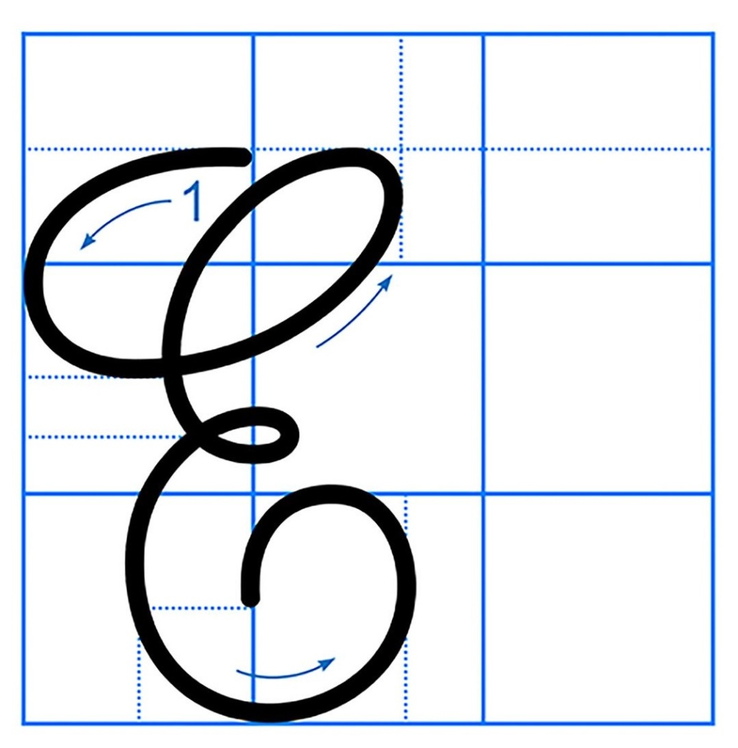
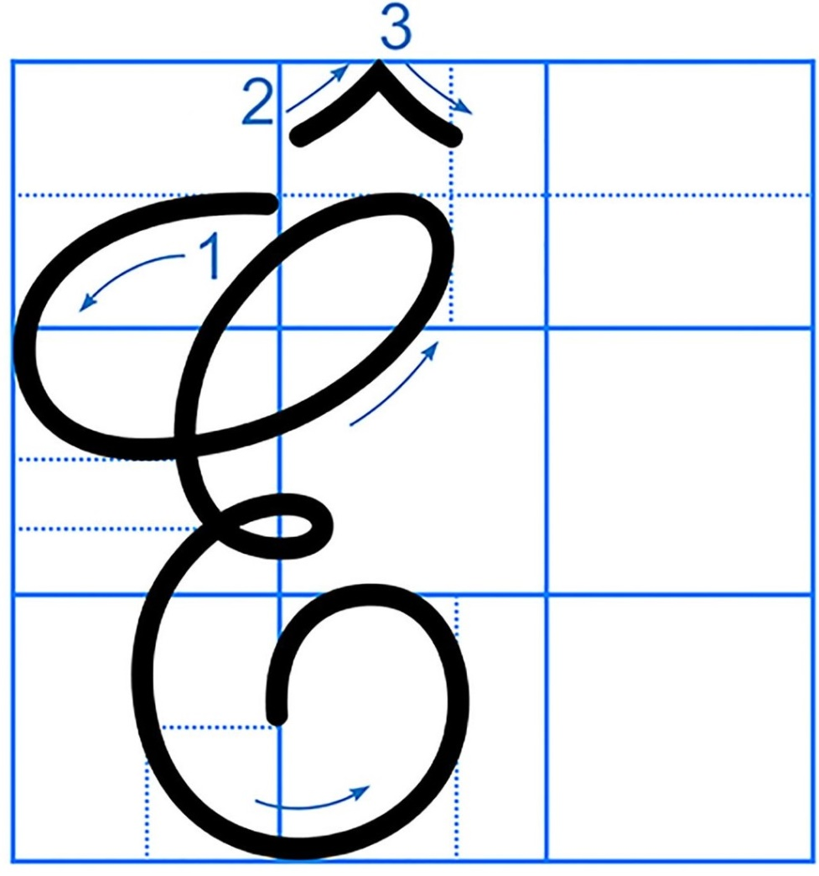

Slide 14
E Ê

Slide 15


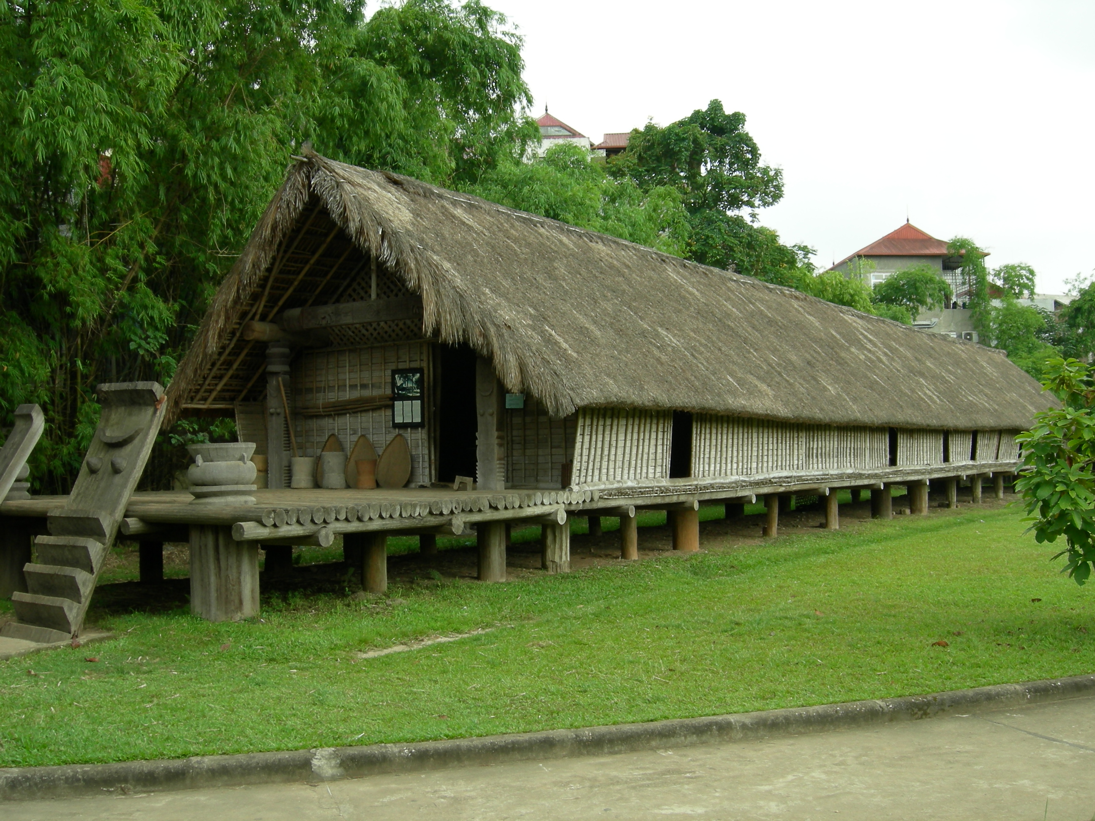


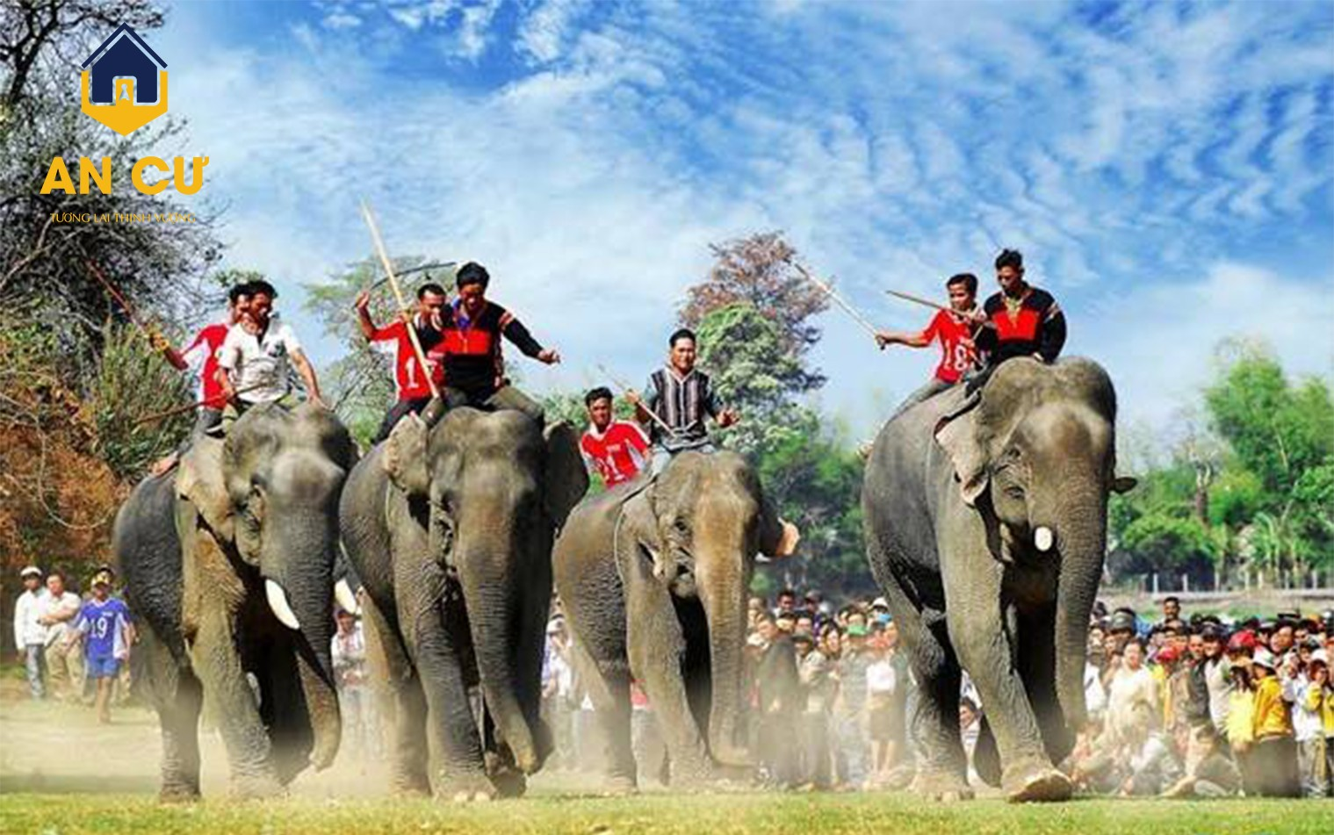
Tập viết
Ôn chữ hoa E, Ê
Ê – đê là tên một dân tộc thiểu số, có trên 270 000 người, sống chủ yếu ở các tỉnh Đắk Lắk và Phú Yên, Khánh Hoà
Nhận xét cách viết chữ Ê – đê?
Vì sao từ Ê – đê viết hoa?
Từ Ê – đê gồm mấy chữ?

Slide 16
Ê đê

Slide 17

Tập viết
Ôn chữ hoa E, Ê
Anh em thương yêu nhau, sống hòa thuận là hạnh phúc lớn của gia đình.
Những chữ nào được viết hoa?
Nhận xét độ cao của các con chữ?
Ý nghĩa của câu ứng dụng này là gì?

Slide 18

THỰC HÀNH

Slide 19


1- Tư thế ngồi viết:
- Lưng thẳng, không tì ngực vào bàn.
- Đầu hơi cúi.
- Mắt cách vở khoảng 25 đến 30 cm.
- Tay phải cầm bút.
- Tay trái tì nhẹ lên mép vở để giữ.
- Hai chân để song song thoải mái.
2-Cách cầm bút:
- Cầm bút bằng 3 ngón tay: ngón cái, ngón trỏ, ngón giữa.
- Khi viết, dùng 3 ngón tay di chuyển bút từ trái sang phải, cán bút nghiêng về phía bên phải, cổ tay, khuỷu tay và cánh tay cử động mềm mại, thoải mái;
- Không nên cầm bút tay trái.
Notes:
19

Slide 20
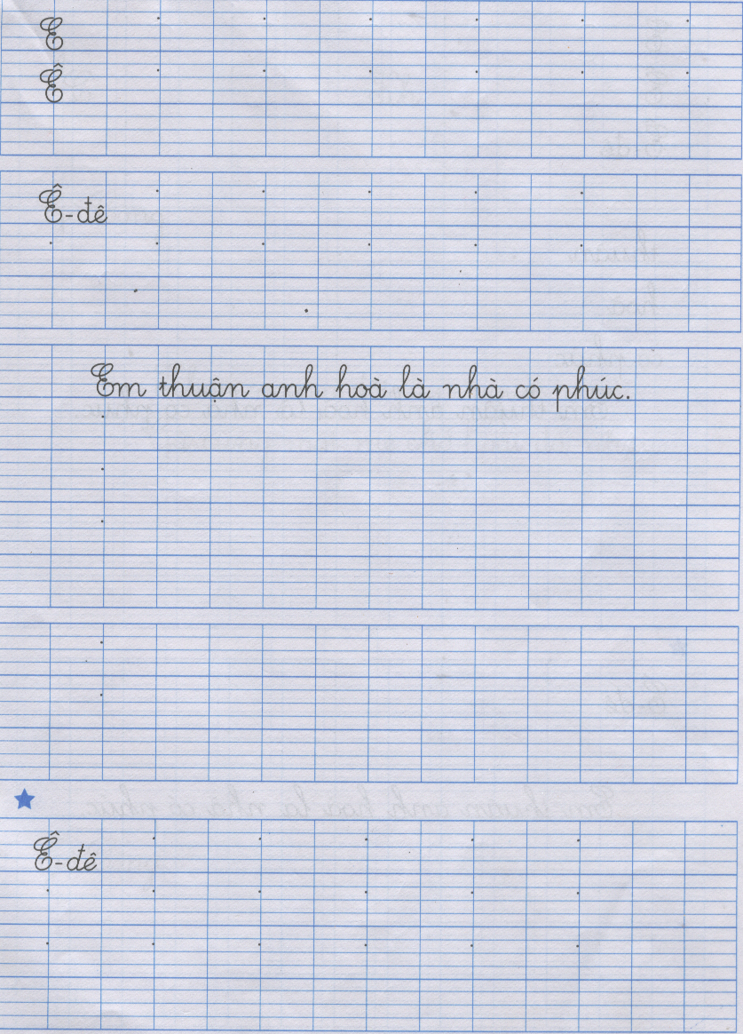
* Hướng dẫn viết vào vở tập viết
* Viết chữ E : 1 dòng
* Viết chữ Ê : 1 dòng
* Viết tên riêng: Ê - đê : 2 dòng
* Viết câu ứng dụng : 5 lượt

Slide 21
DẶN DÒ
Hoàn thành bài viết
Chuẩn bị: Ôn chữ hoa G

